Slide 1
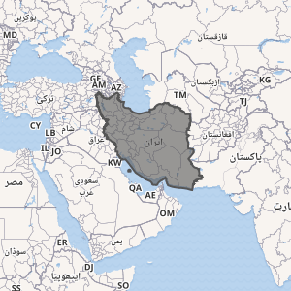
Iranology
BS (Persian) Semester-5
Session: 2018-2022
Course instructor: Ms. Amber Zulfiqar
Lecturer Persian department, Lcwu
Course code: Per103

Slide 2
ایران کا تعارف: Week-1
رقبہ کے اعتبار سے دنیا میں 17ویں نمر پر شمار کیا جاتا ہے ایران دنیاکی قدیم ترین تہذیبوں میں سے ایک ہے۔ ملک کی تاریخ ہزاروں سالوں پر محیط ہےجو مدائن سلطنت ٦٧8 ق.م سے لے کرصفوی اور پہلوی سلطنت تک پھیلی ہوئی ہے۔یہ ملک اپنے تہذیب تمدن کے اعتبار سے ایشیا میں تیسرے اور دنیا میں گیارہویں درجے پر قابض ہے. یورپ اور ایشیا کے وسط میں ہونے کے باعث اس کی تاریخی اہمیت ہے۔ ایران اقوام متحدہ، غیر وابستہ ممالک کی تحریک (نام)، اسلامی کانفرنس تنظیم (او آئی سی) اور تیل برآمد کرنے والے ممالک کی تنظیم (اوپیک) کا بانی رکن ہے۔ تیل کے عظیم ذخائر کی بدولت بین الاقوامی سیاست میں ملک اہم ترین کردار ادا کرتا ہے۔ لفظ ایران کا مطلب آریاؤں کی سرزمین ہے۔
اسلامی جمہوریۂ ایران (عرف عام: ایران، سابق نام: فارس، موجودہ فارسی نام: جمہوری اسلامی ایران) جنوب مغربی ایشیا کا ایک ملک ہے، جو مشرق وسطی میں واقع ہے۔ ایران کی سرحدیں شمال میں آرمینیا، آذربائیجان اور ترکمانستان، مشرق میں پاکستان اور افغانستان اور مغرب میں ترکی اور عراق (کردستان علاقہ) سے ملتی ہیں۔ مزید برآں خلیج فارس اور خلیج عمان واقع ہیں۔ اسلام ملک کا سرکاری مذہب اور فارسی قومی زبان ہے اور اس کے سکے کو ریال کہتے ہیں۔ فارسوں، آزربائیجان، کردوں (کردستانی) اور لروں (لرستانی) ملک میں سب سے زیادہ اہم نسلی گروہ ہیں ۔ ایران کا دار السلطنت تہران ہے جو کوہ البرج کے قریب واقع ہے۔ ایران جغرافیائ اعتبار سے بہت اہم ہے قدرتی گیس, تیل اور قیمتی معدنیات اس کےدامن میں پوشیدہ ہیں۔

Slide 3
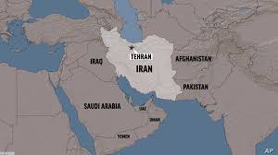
جغرافیہ ایران:
ایران مشرق وسطی میں واقع ہے۔ اس کے شمال میں آرمینیا، آذربائیجان، ترکمانستان اور بحیرہ قزوین، مشرق میں افغانستان اور پاکستان، جنوب میں خلیج فارس اور خلیج اومان جبکہ مغرب میں عراق اور ترکی واقع ہیں۔ ملک کا وسطی و مشرقی علاقہ وسیع بے آب و گیاہ صحراؤں پر مشتمل ہے جن میں کہیں کہیں نخلستان ہیں۔ مغرب میں ترکی اور عراق کے ساتھ سرحدوں پر پہاڑی سلسلے ہیں۔ شمال میں بھی بحیرہ قزوین کے ارد گرد زرخیز پٹی کے ساتھ ساتھ کوہ البرس واقع ہیں۔

Slide 4
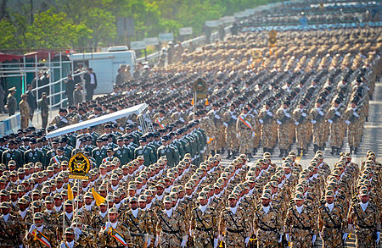
ایران کا آئین: (موجودہ نظامِ حکومت)
موجودہ آئین 1979ء کے انقلاب کے بعد منظور کیا گیا جس کے مطابق ایران کو ایک اسلامی جمہوریہ اور اسلامی تعلیمات کو تمام سیاسی، سماجی اور معاشی تعلقات کی بنیاد قرار دیا گیا۔ مجموعی اختیارات رہبر معظم (سپریم لیڈر) کے پاس ہوتے ہیں۔ آج کل آیت اللہ علی خامنہ ای رہبر معظم ہیں۔ رہبر معظم کا انتخاب ماہرین کی ایک مجلس (مجلس خبرگان رہبری) کرتی ہے جس میں پورے ایران سے 86 علما منتخب کیے جاتے ہیں۔ رہبر معظم مسلح افواج کا کمانڈر انچیف ہوتا ہے۔
حکومت کا سربراہ صدر ہوتا ہے جسے پورے ملک سے بالغ رائے دہی کی بنیاد پر منتخب کیا جاتا ہے۔ آئین کے تحت کوئی فرد دو سے زیادہ مرتبہ صدر نہیں بن سکتا۔ قانون سازی کے اختیارات مجلس کے پاس ہیں جو 290 منتخب اراکین پر مشتمل اور 4 سال کے لیے علاقوں اور مذہبی برادریوں کی نمائندگی کرتی ہے۔ مسیحیوں، زرتشتوں اور یہودیوں کے اپنے نمائندے مجلس میں شامل ہیں۔ مجلس کے منظور شدہ قوانین منظوری کے لیے شوریٰ نگہبان کے پاس بھیجے جاتے ہیں۔

Slide 5
ایران کے صوبے، شہر اور ثقافت:
ایران کے اہم شہروں کے نام مندرجہ ذیل ہیں۔
آبادان، آذر شہر، اصفہان، ایلام، بہارستان، تبریز، تہران، جرجان، خرمشہر، زنجان، سمنان، شیراز، فارس، قُم، گیلان، گلستان، مشہد، ہمدان وغیرہ۔
ایران ایک متنوع ملک ہے جہاں بہت سے نسلی گروہ پائے جاتے ہیں، ان میں فارسی بولنے والے سب سے زیادہ ہیں۔ ایران دنیا کے چند ممالک میں سے ایک ہیں جہاں پناہ گزینوں کی ایک بہت بڑی تعداد موجود ہے جو زیادہ تر افغانستان اور عراق میں جاری جنگوں کے باعث ایران آئے ہیں۔ ملک کی اکثریت باشندے فارسی زبان بولتے ہیں جو اکثریتی زبان ہونے کے ساتھ ساتھ ایران کی سرکاری زبان بھی ہے۔ ایران میں بولے جانے والے زبانیں اکثر ہند-ایرانی زبانیں ہیں۔ تاریخی طور پر زرتشتیت ایران کا قدیم مذہب تھا خاص کر ہخامنشی سلطنت،سلطنت اشکانیان اور ساسانی سلطنت کے ادوار میں زرتشتیت ہی ایران کا سب سے بڑا مذہب تھا۔ آج اثنا عشرہ شیعہ اسلام ایران کا سرکاری مذہب ہے۔ ایران کی 90 فیصد آبادی شیعہ اسلام کے پیروکار ہے، 8 فیصد سنی اسلام اور باقی کے 2 فیصد غیر مسلم ہیں۔
ایران کو انتظامی طور پر اکتیس صوبوں یا استان میں تقسیم کیا گیا ہے:
صوبہ اردبیل، صوبہ البرز، صوبہ آذربایجان شرقی، صوبہ آذربایجان غربی، صوبہ بوشہر، صوبہ چهارمحال و بختیاری، صوبہ فارس، صوبہ گیلان، صوبہ گلستان، صوبہ ہمدان، صوبہ ہرمزگان، صوبہ ایلام، صوبہ اصفہان، صوبہ کرمان، صوبہ کرمانشاہ، صوبہ خراسان شمالی، صوبہ خراسان رضوی، صوبہ خراسان جنوبی، صوبہ خوزستان، صوبہ کہگیلویہ و بویراحمد، صوبہ کردستان، صوبہ لرستان، صوبہ مرکزی، صوبہ مازندران، صوبہ قزوین، صوبہ قم، صوبہ سمنان، صوبہ سیستان و بلوچستان، صوبہ تہران، صوبہ یزد، صوبہ زنجان

